Slide 1
LAStools – de la DSM la DTM
Corina-Maria Ristea
Cristina Andra Vrînceanu
Ștefania-Alexandra Oancea
Seminar "Soluții libere open source pentru prelucrarea și reprezentarea datelor geospațiale"
15-16 aprilie 2016 - Cluj-Napoca

Slide 2
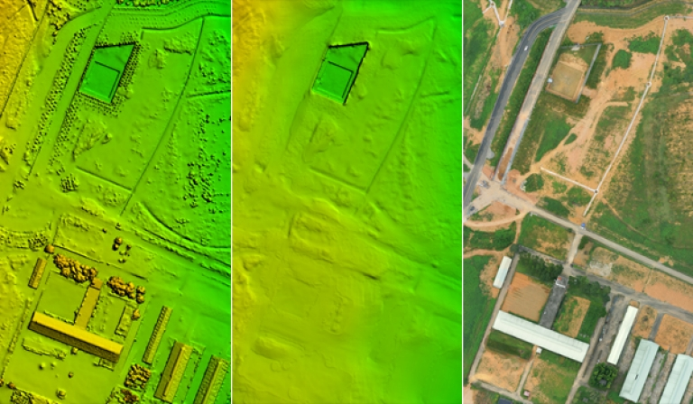
Definiții
LAStools – o serie de instrumente pentru vizualizarea, procesarea și analiza fișierelor de tip .las (precum date LiDAR sau nor de puncte 3D rezultat în urma procesării imaginilor aeriene). http://rapidlasso.com/lastools/
DSM (Digital Surface Model) – modelul digital al suprafeței
DTM (Digital Terrain Model) – modelul digital al terenului
DSM
DTM
Sursa foto: www.simactive.com

Slide 3
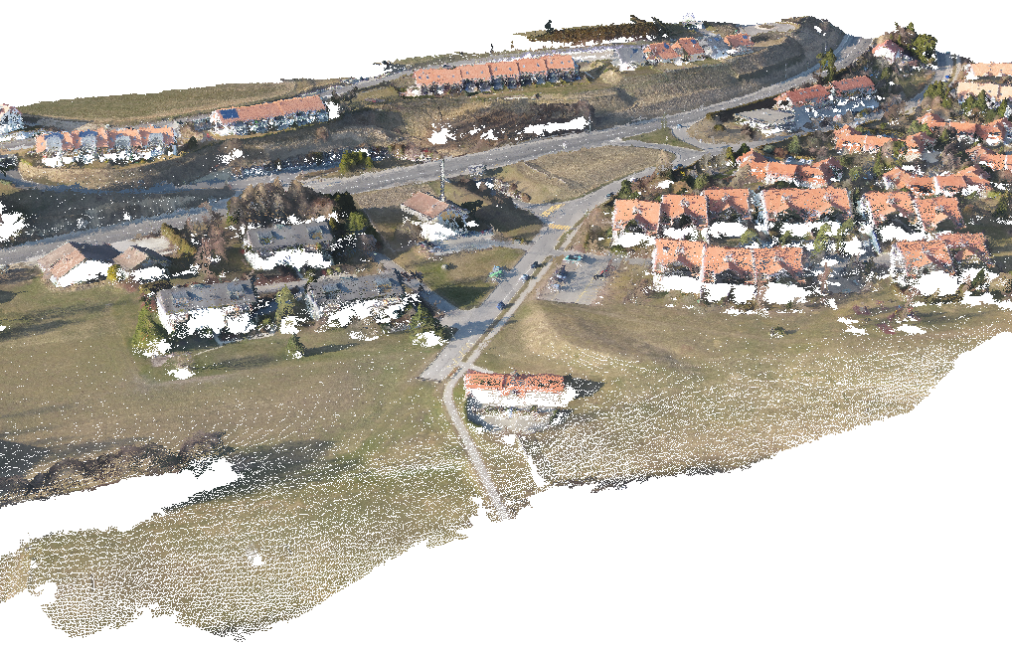
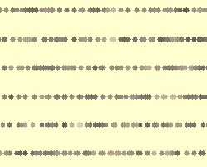

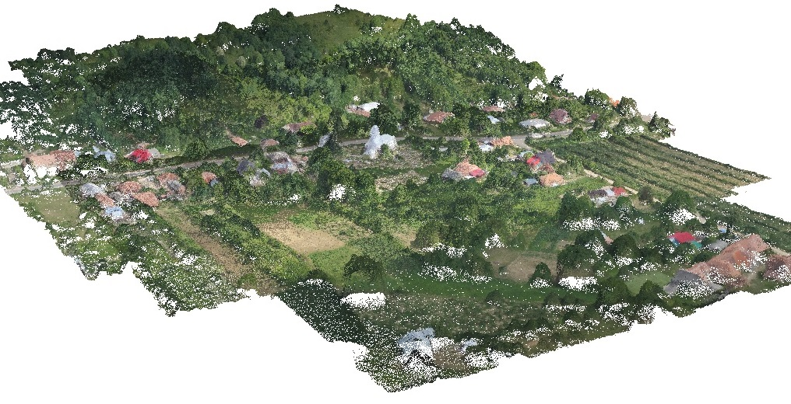
Date LiDAR vs. Nor de puncte 3D

Slide 4
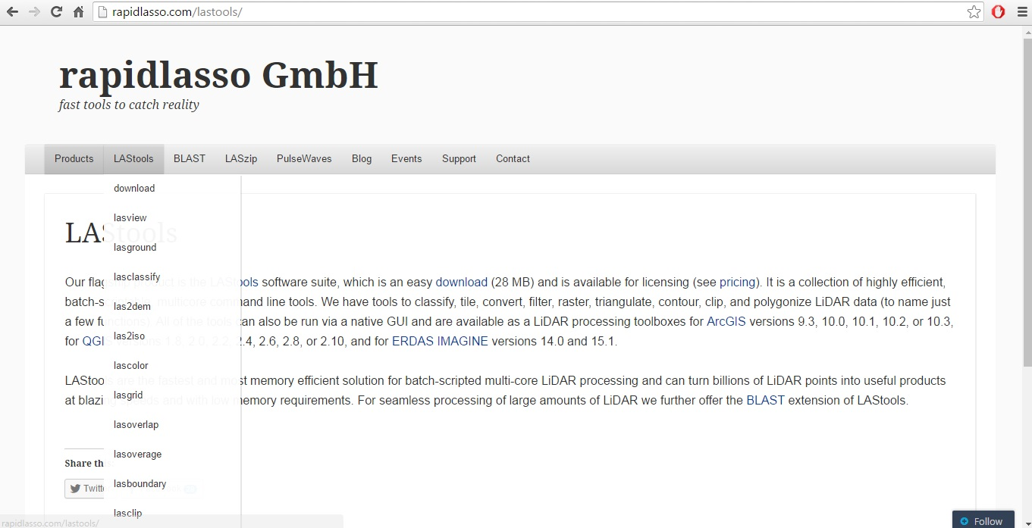
LAStools

Slide 5
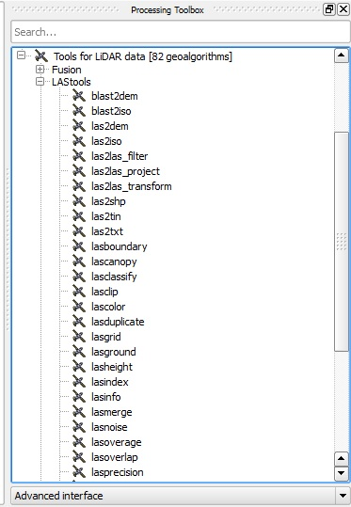
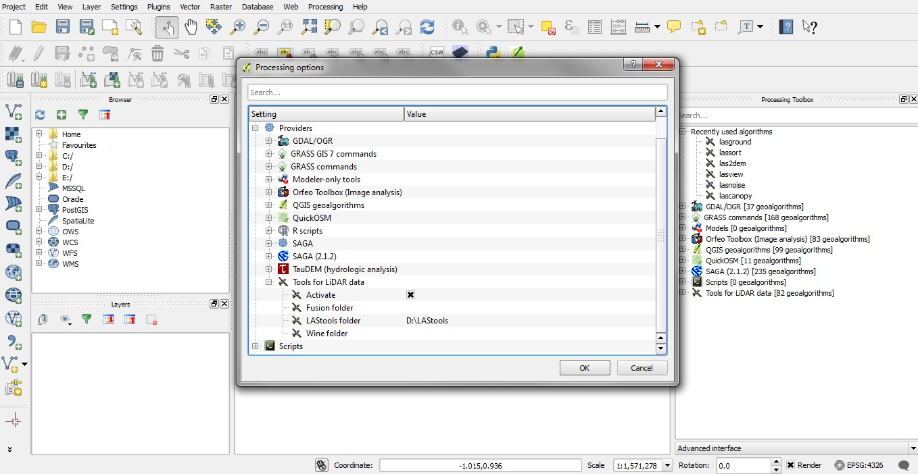
Configurare QGIS
Processing → Options → Providers → Tools for LiDAR data

Slide 6
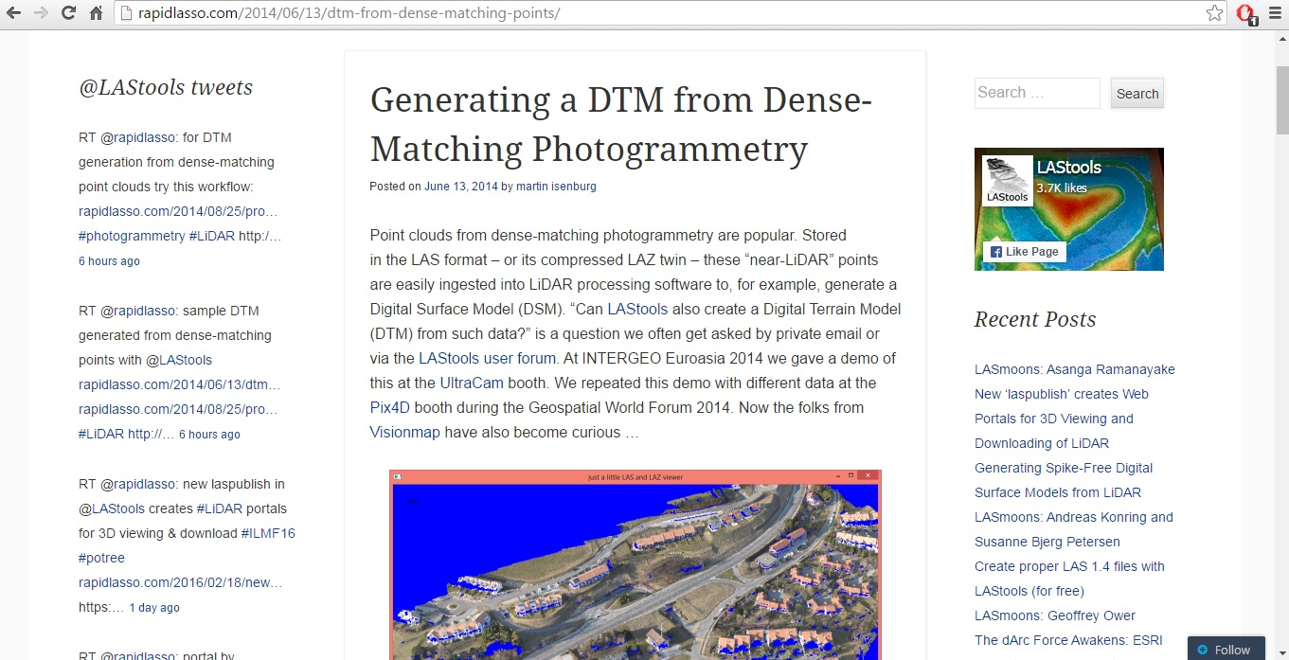
Articol DSM → DTM

Slide 7
Flux de lucru – obţinere DTM

Slide 8
Flux de lucru pentru obținerea DTM
INPUT
- nor de puncte/date LiDAR: .las/.laz
1. LASSORT
- output: .las/.laz
2. LASGROUND
- output: .las/.laz
3. LAS2DEM
-output: .tiff/alte formate

Slide 9
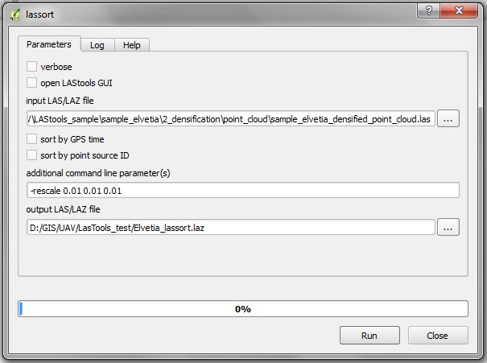
1. Lassort
Parametri
Notes:
sorts the points of a LAS file into z-order arranged cells of a square quad tree and saves them into LAS or LAZ format. This is useful to bucket together returns from different swaths or to merge first and last returns that were stored in separate files.

Slide 10
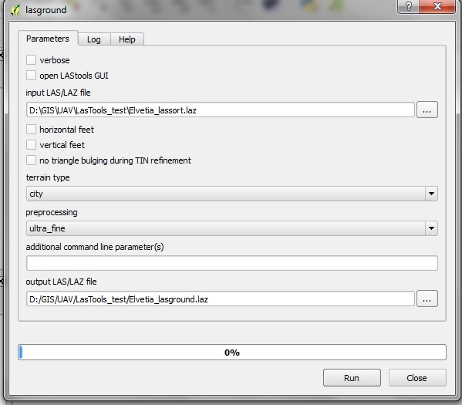
2. Lasground
Parametri
Notes:
is a tool for bare-earth extraction: it classifies the LiDAR points into ground points (class = 2) and non-ground points (class = 1). The tools works very well in natural environments such as mountains, forests, fields, hills, and even steep terrain but also gives excellent results in towns or cities.

Slide 11
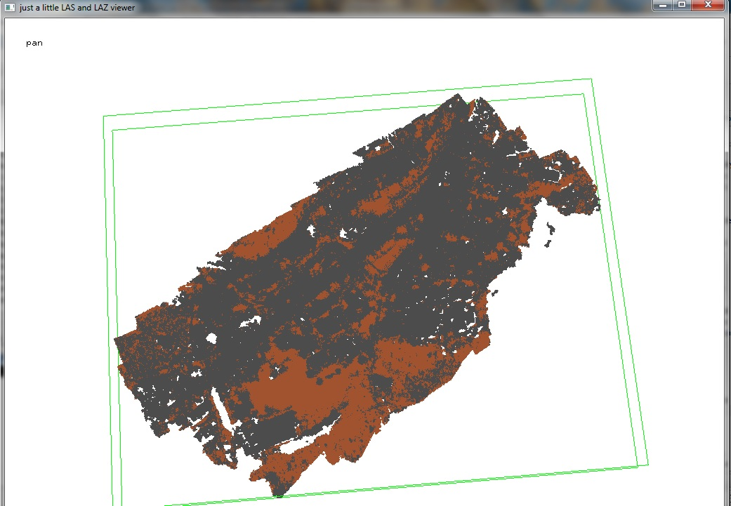
Rezultat lasground

Slide 12
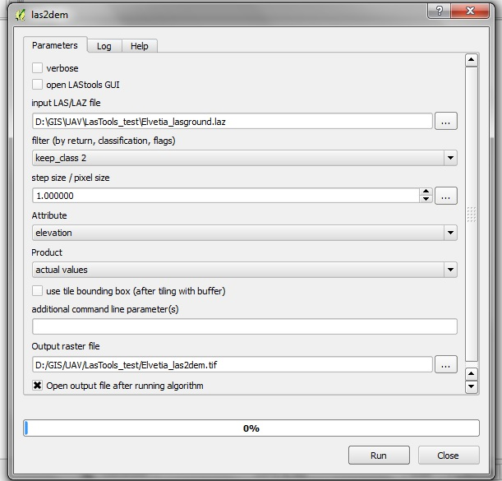
3. Las2dem
Parametri
Notes:
is a tool that triangulates LIDAR points from the LAS/LAZ format (or some ASCII format) into a temporary TIN and then rasters the TIN to create a DEM. The tool can either raster the ‘-elevation’, the ‘-slope’, the ‘-intensity’, the ‘-rgb’ values, or a ‘-hillshade’ or ‘-gray’ or ‘-false’ coloring. The output is either in BIL, ASC, IMG, FLT, XYZ, DTM, TIF, PNG or JPG format.

Slide 13
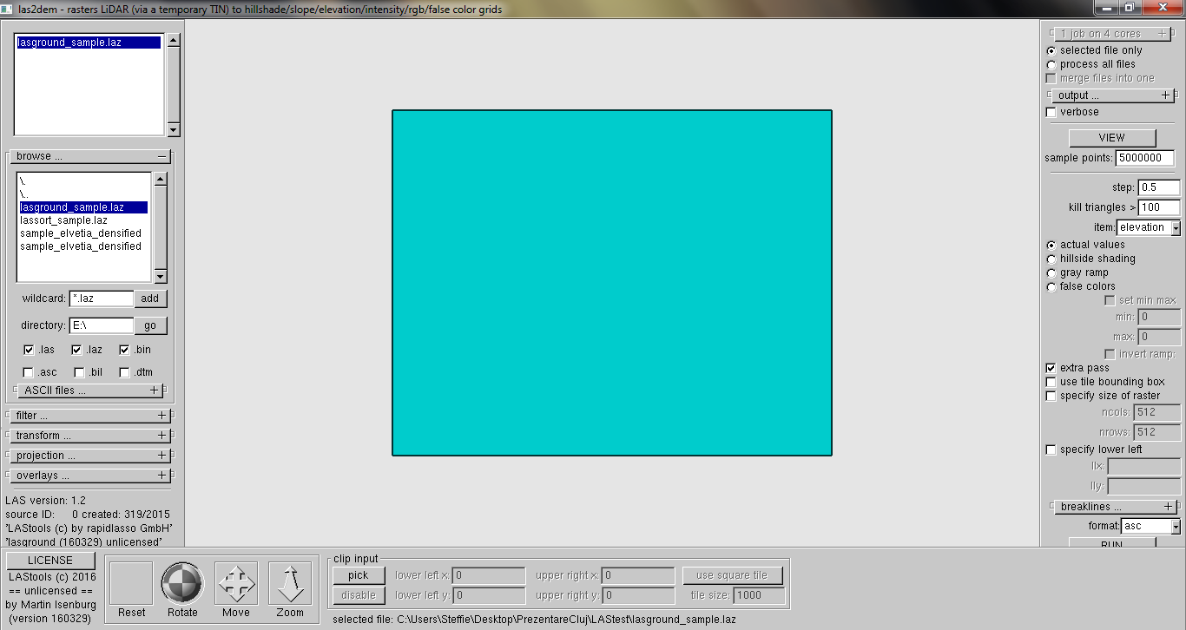
Interfaţă LAStools

Slide 14
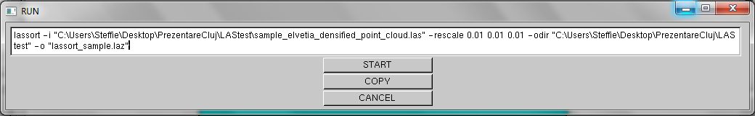
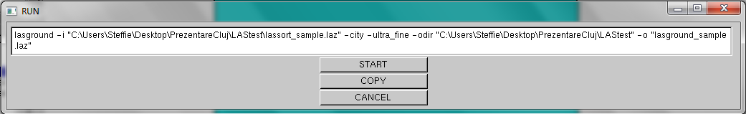
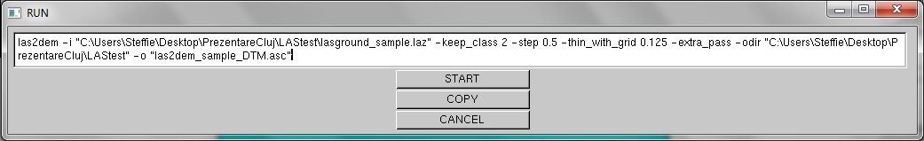
Linii de comandă

Slide 15
Rezultate

Slide 16
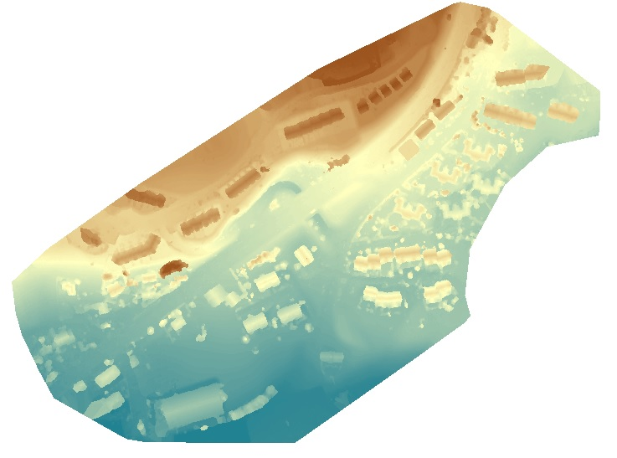
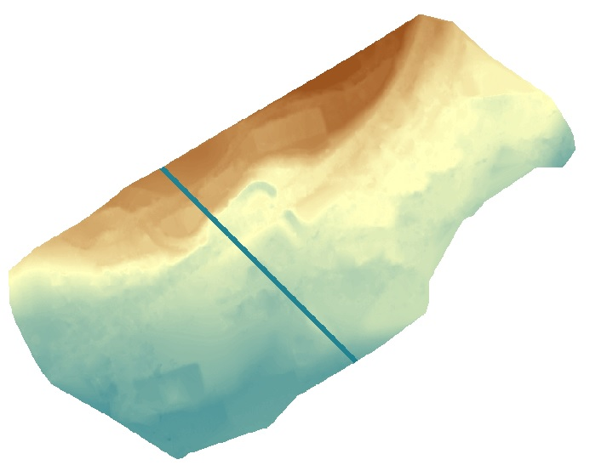
Test Elveția
DSM
DTM

Slide 17

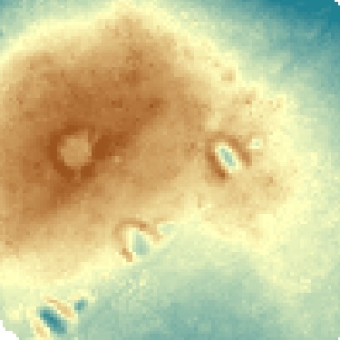
Zonă de test LAStools
DSM
DTM

Slide 18
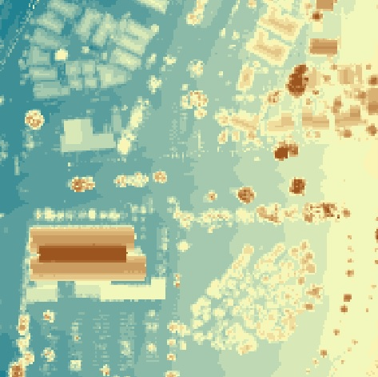

Zonă de test LAStools
DSM
DTM

Slide 19
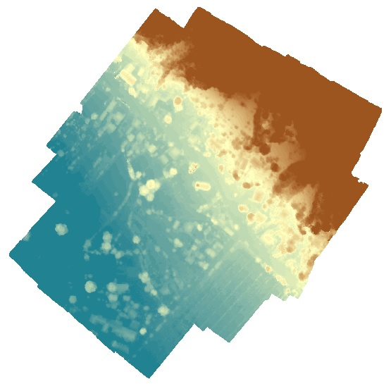
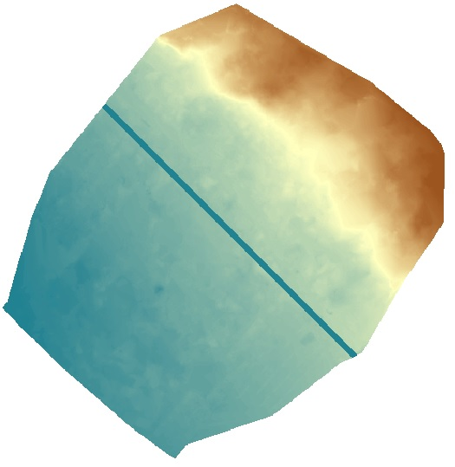
Test Bâscenii de Sus, Buzău
DSM
DTM

Slide 20
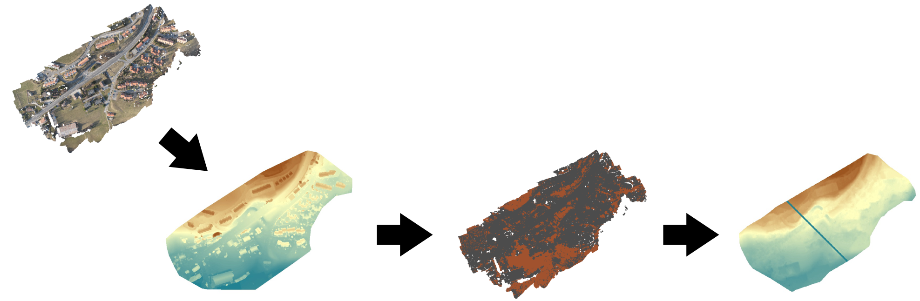
Flux
Input nor de puncte
DSM
Output lasground
DTM

Slide 21

Întrebări…

Slide 22
Vă mulțumim!

